Slide 2
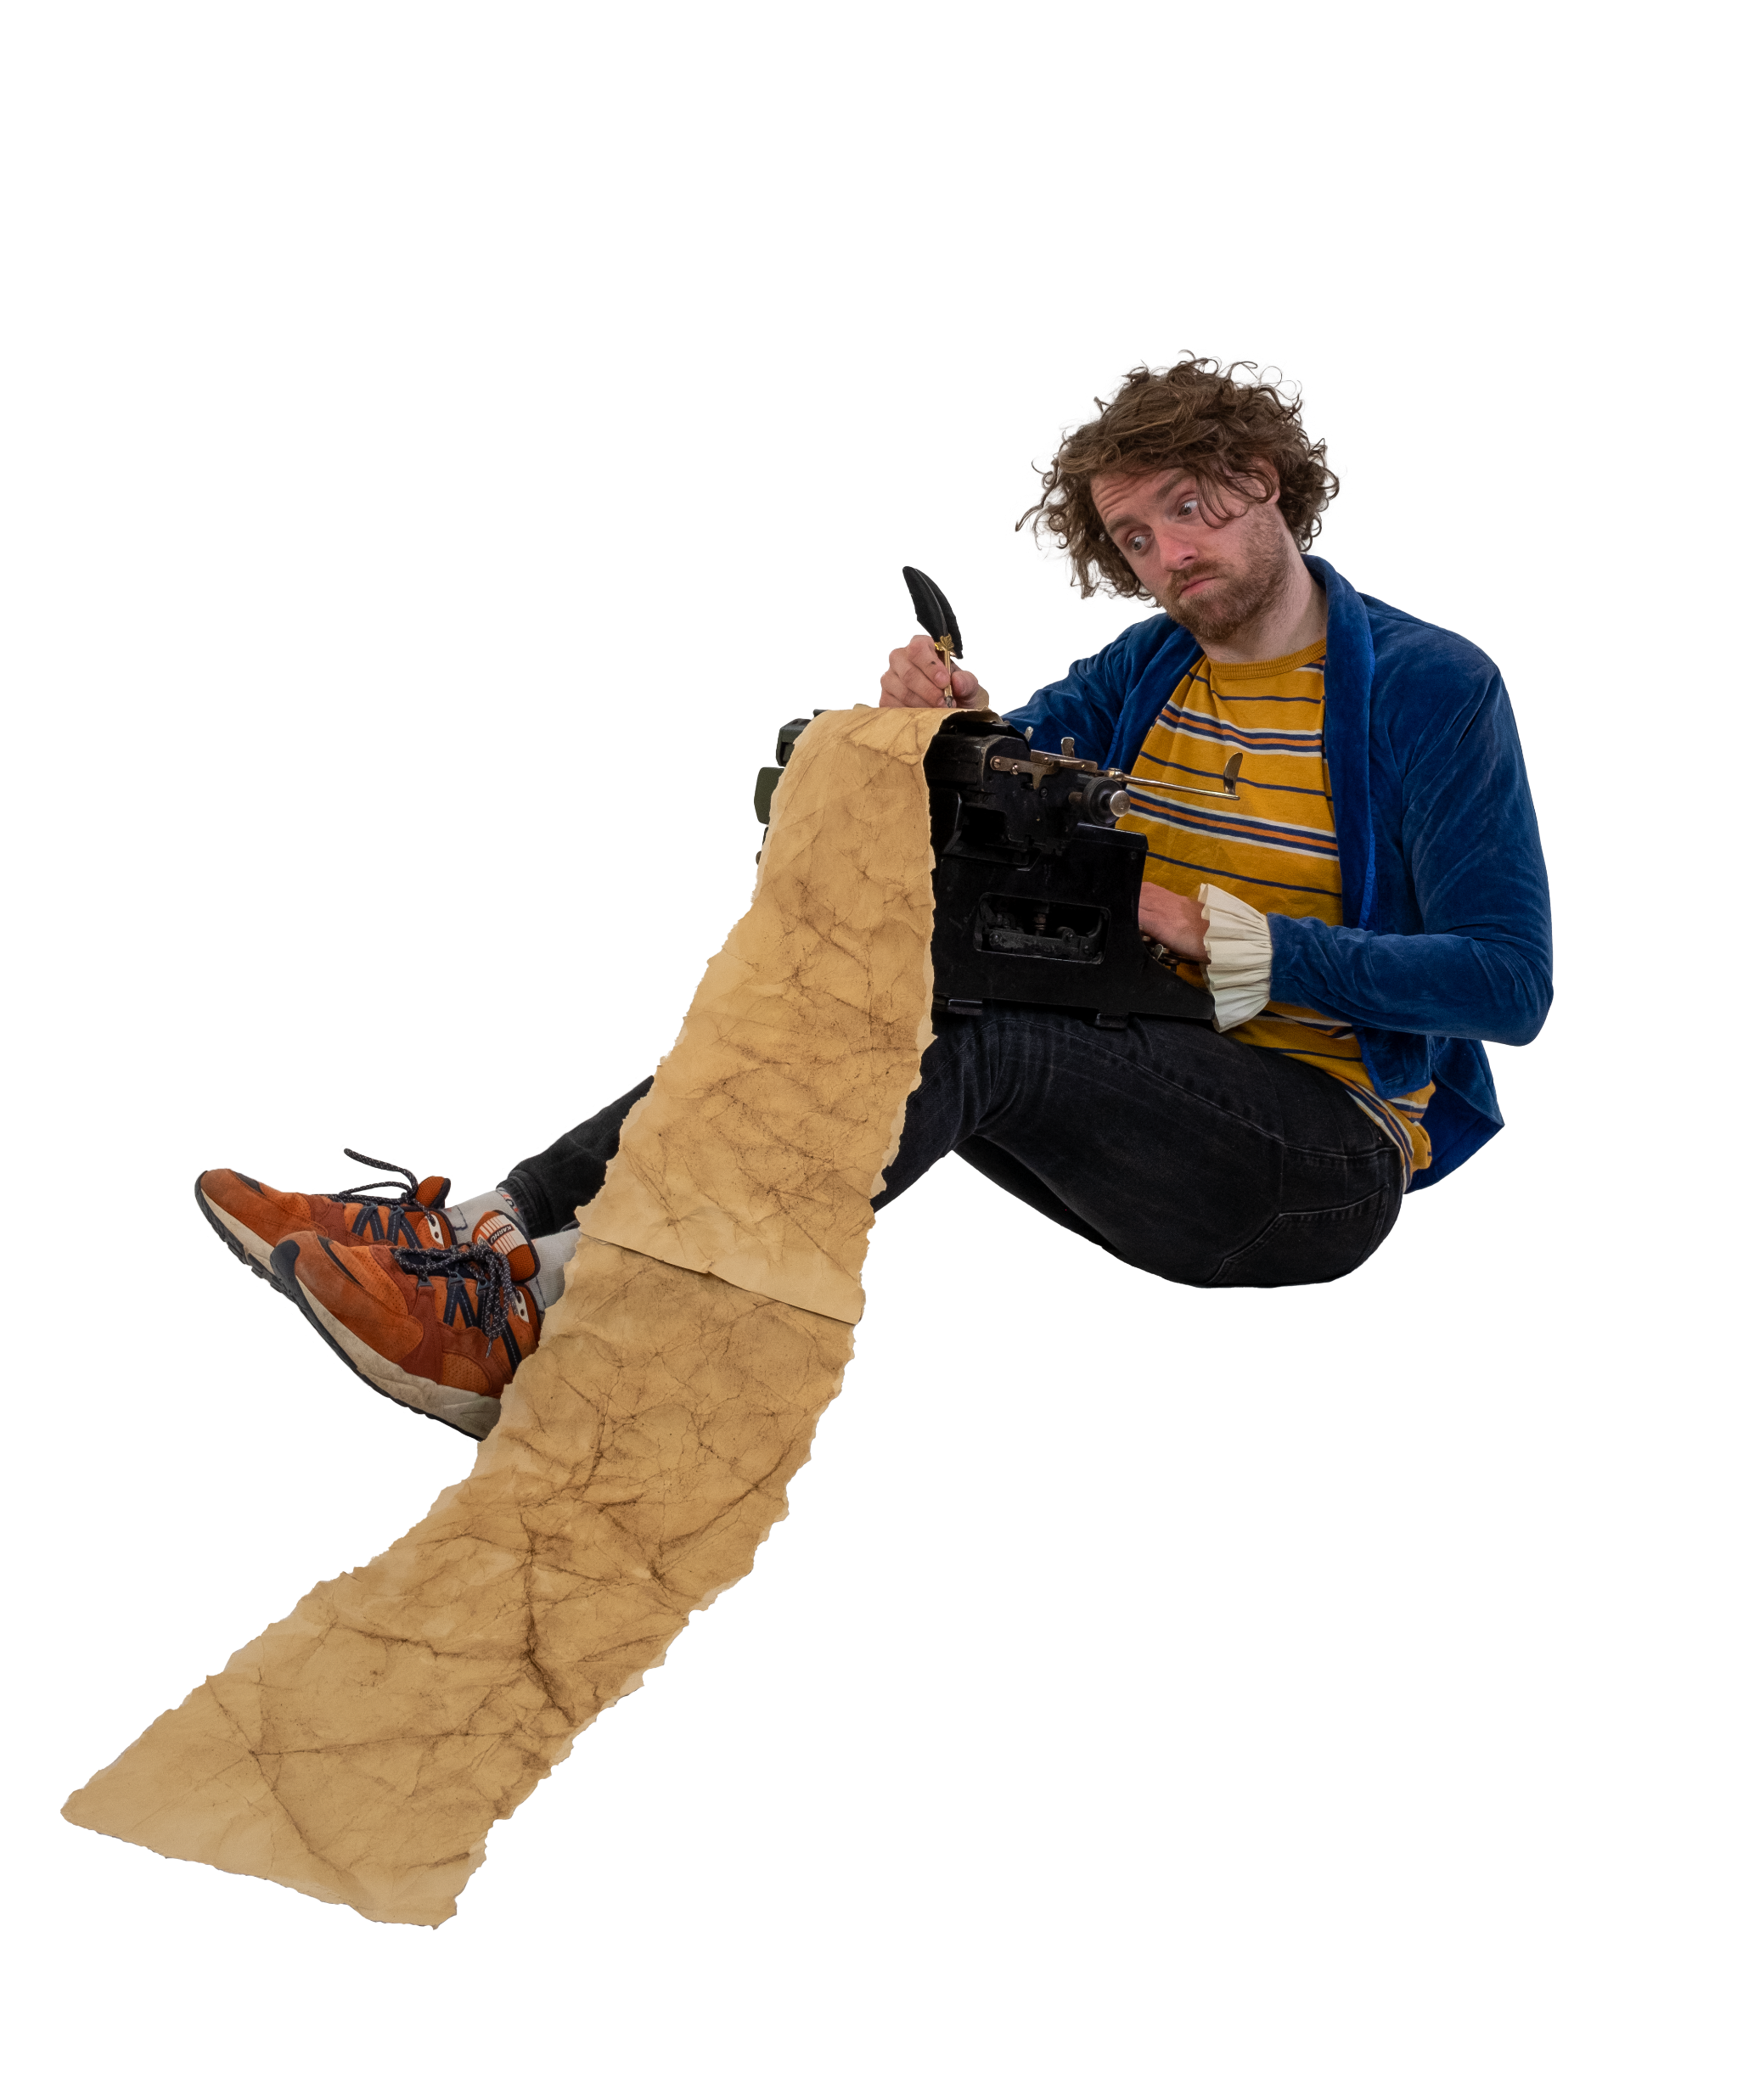
DE VERHAAL SLINGER CHALLENGE
Verzin samen een verhaal!

Slide 3
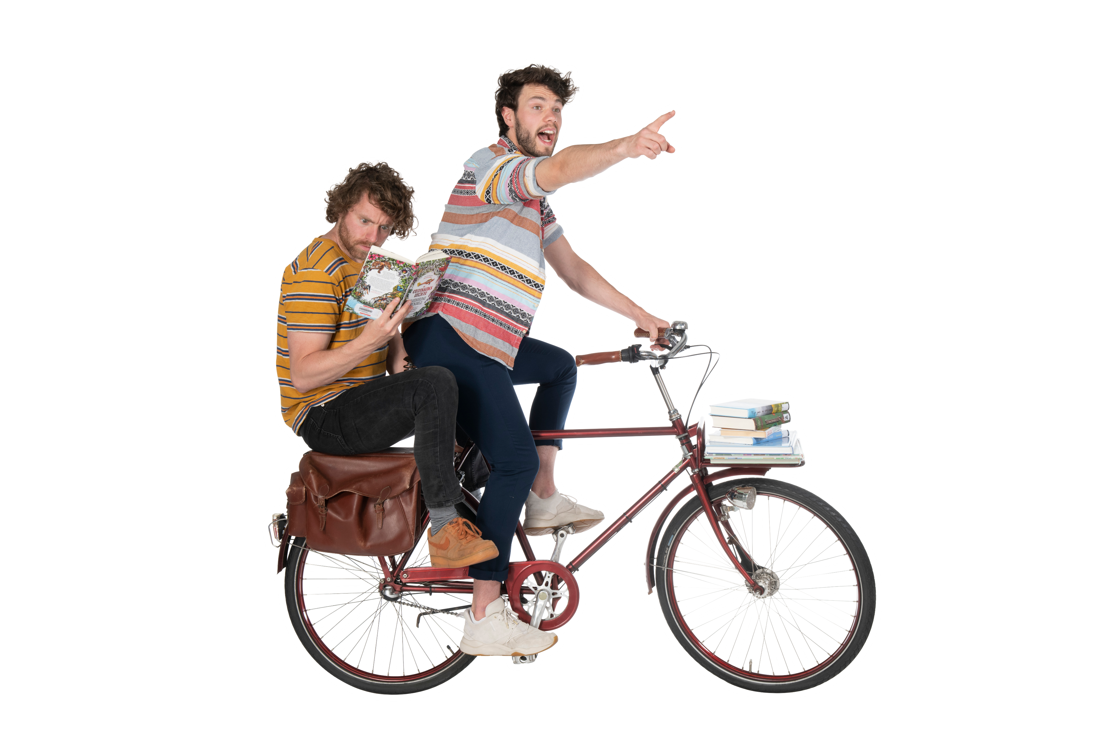
1. De Biebboys zitten op een mooie rode fiets.
2. Kees leest uit een spannend boek.
3. Joran ziet iets…
4. Wat zou het zijn?
5. Het is een….
TIPS
1. Gebruik bijvoeglijke naamwoorden
2. Sluit jouw zin aan op de vorige zin
3. Gebruik zo min mogelijk “en toen”.

Slide 4
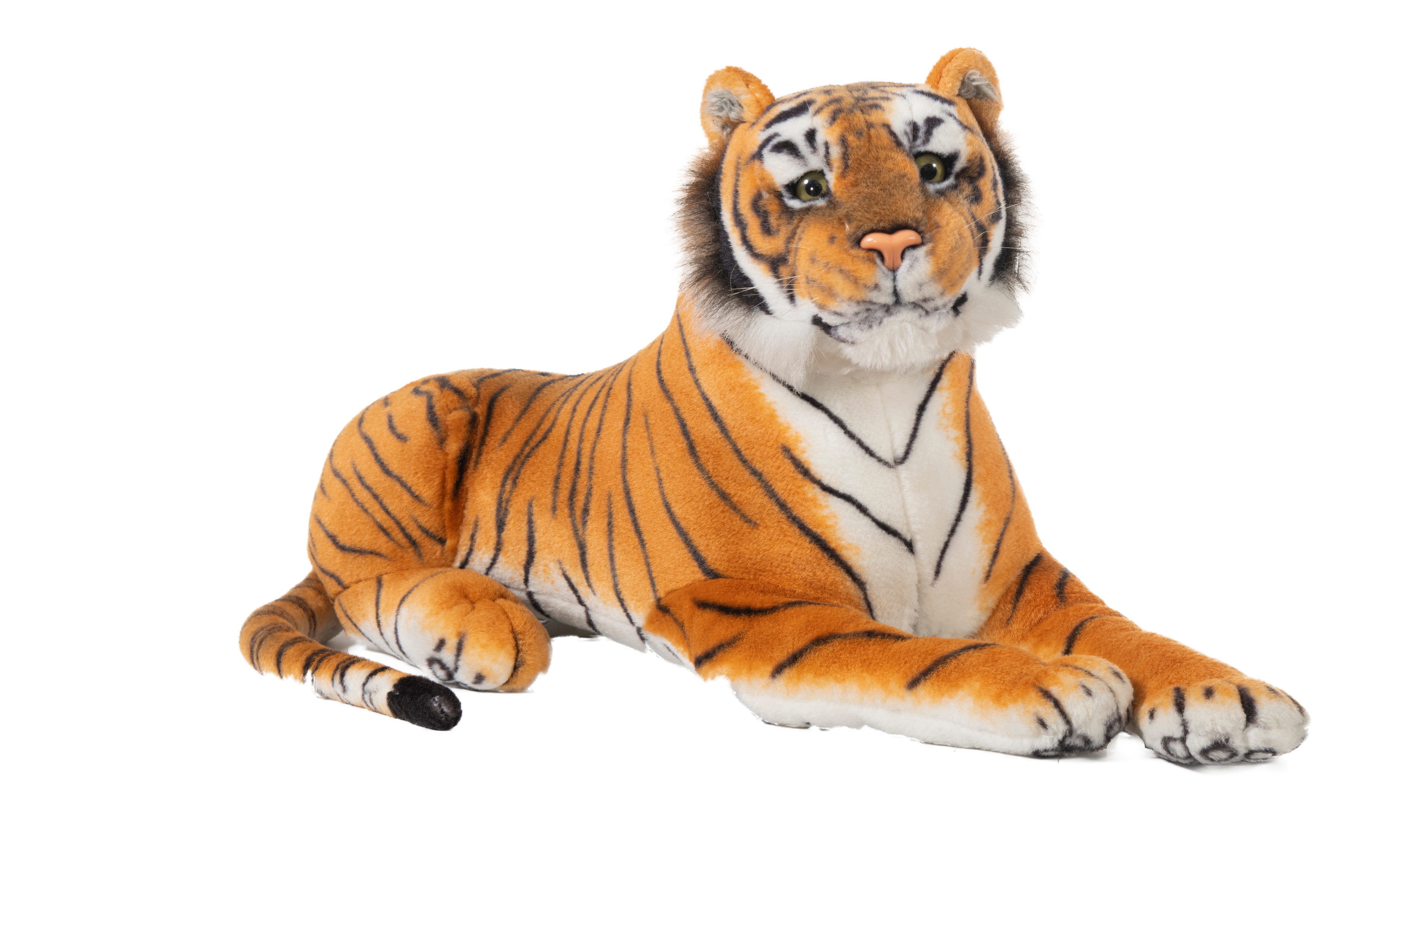
6. TIJGER!
7. De tijger ligt rustig op het groene gras.
8. De Biebboys zwaaien naar de tijger.
9. De tijger zwaait helaas niet terug.
10. De Biebboys fietsen snel verder.
Einde.

Slide 5
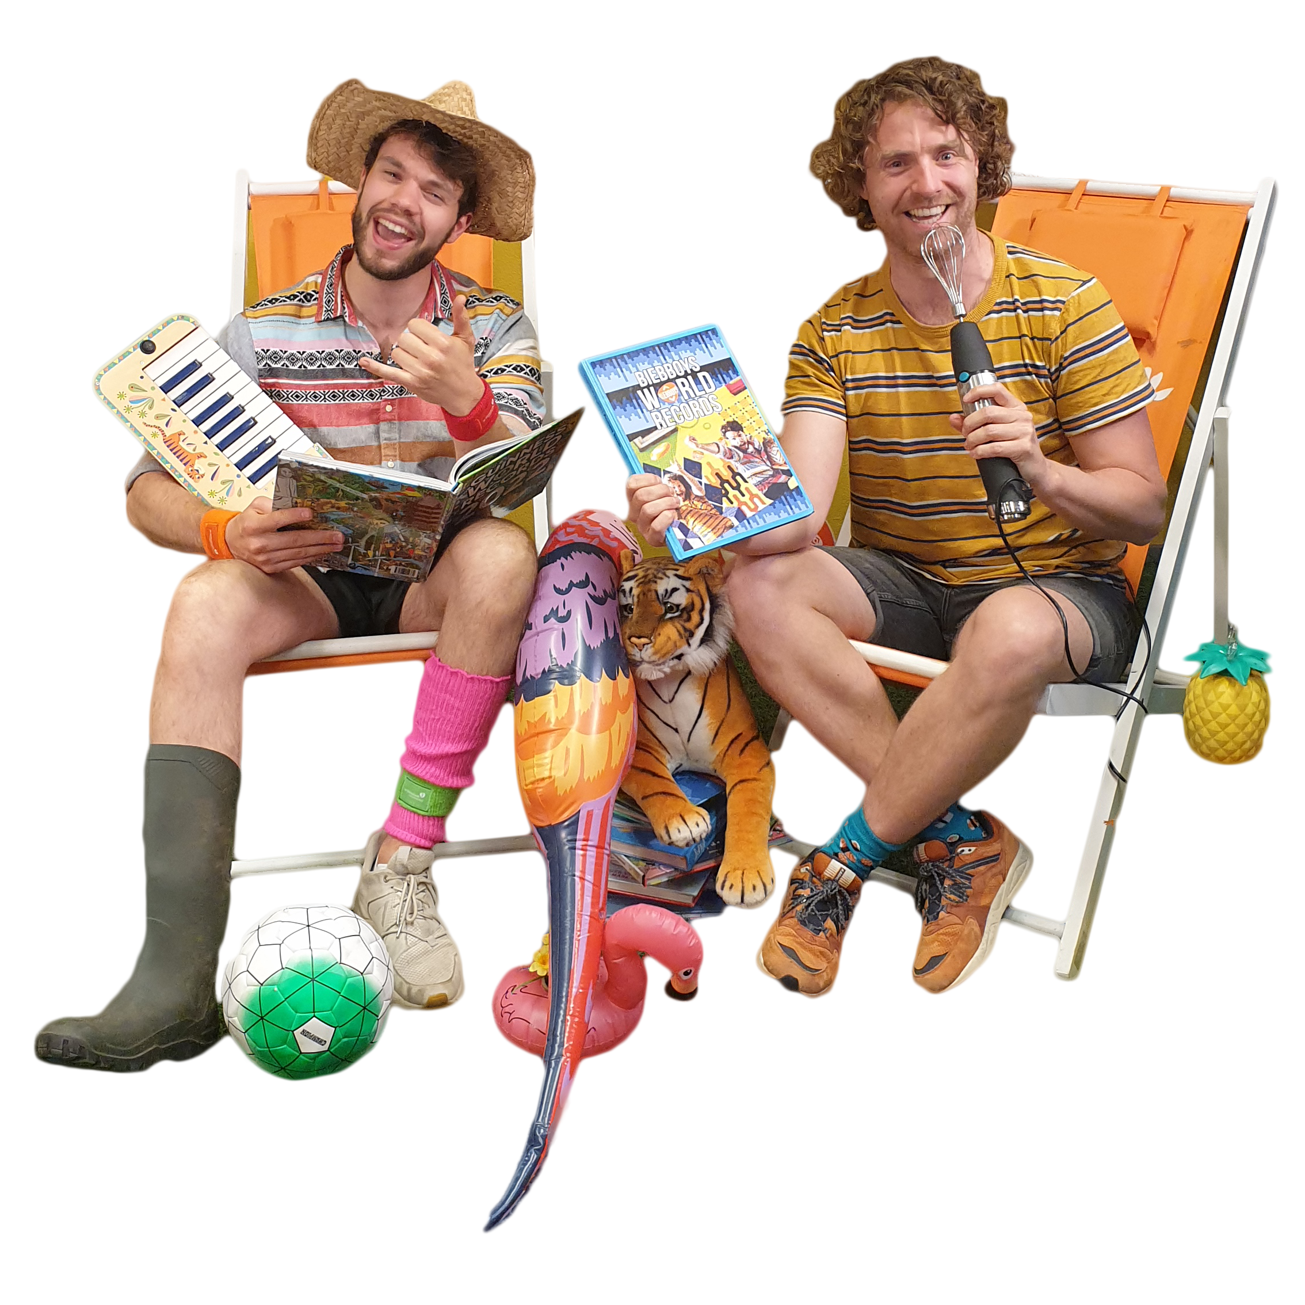
Er waren eens twee Biebboys….
START MET DE VERHAALSLINGER CHALLENGE

Slide 7
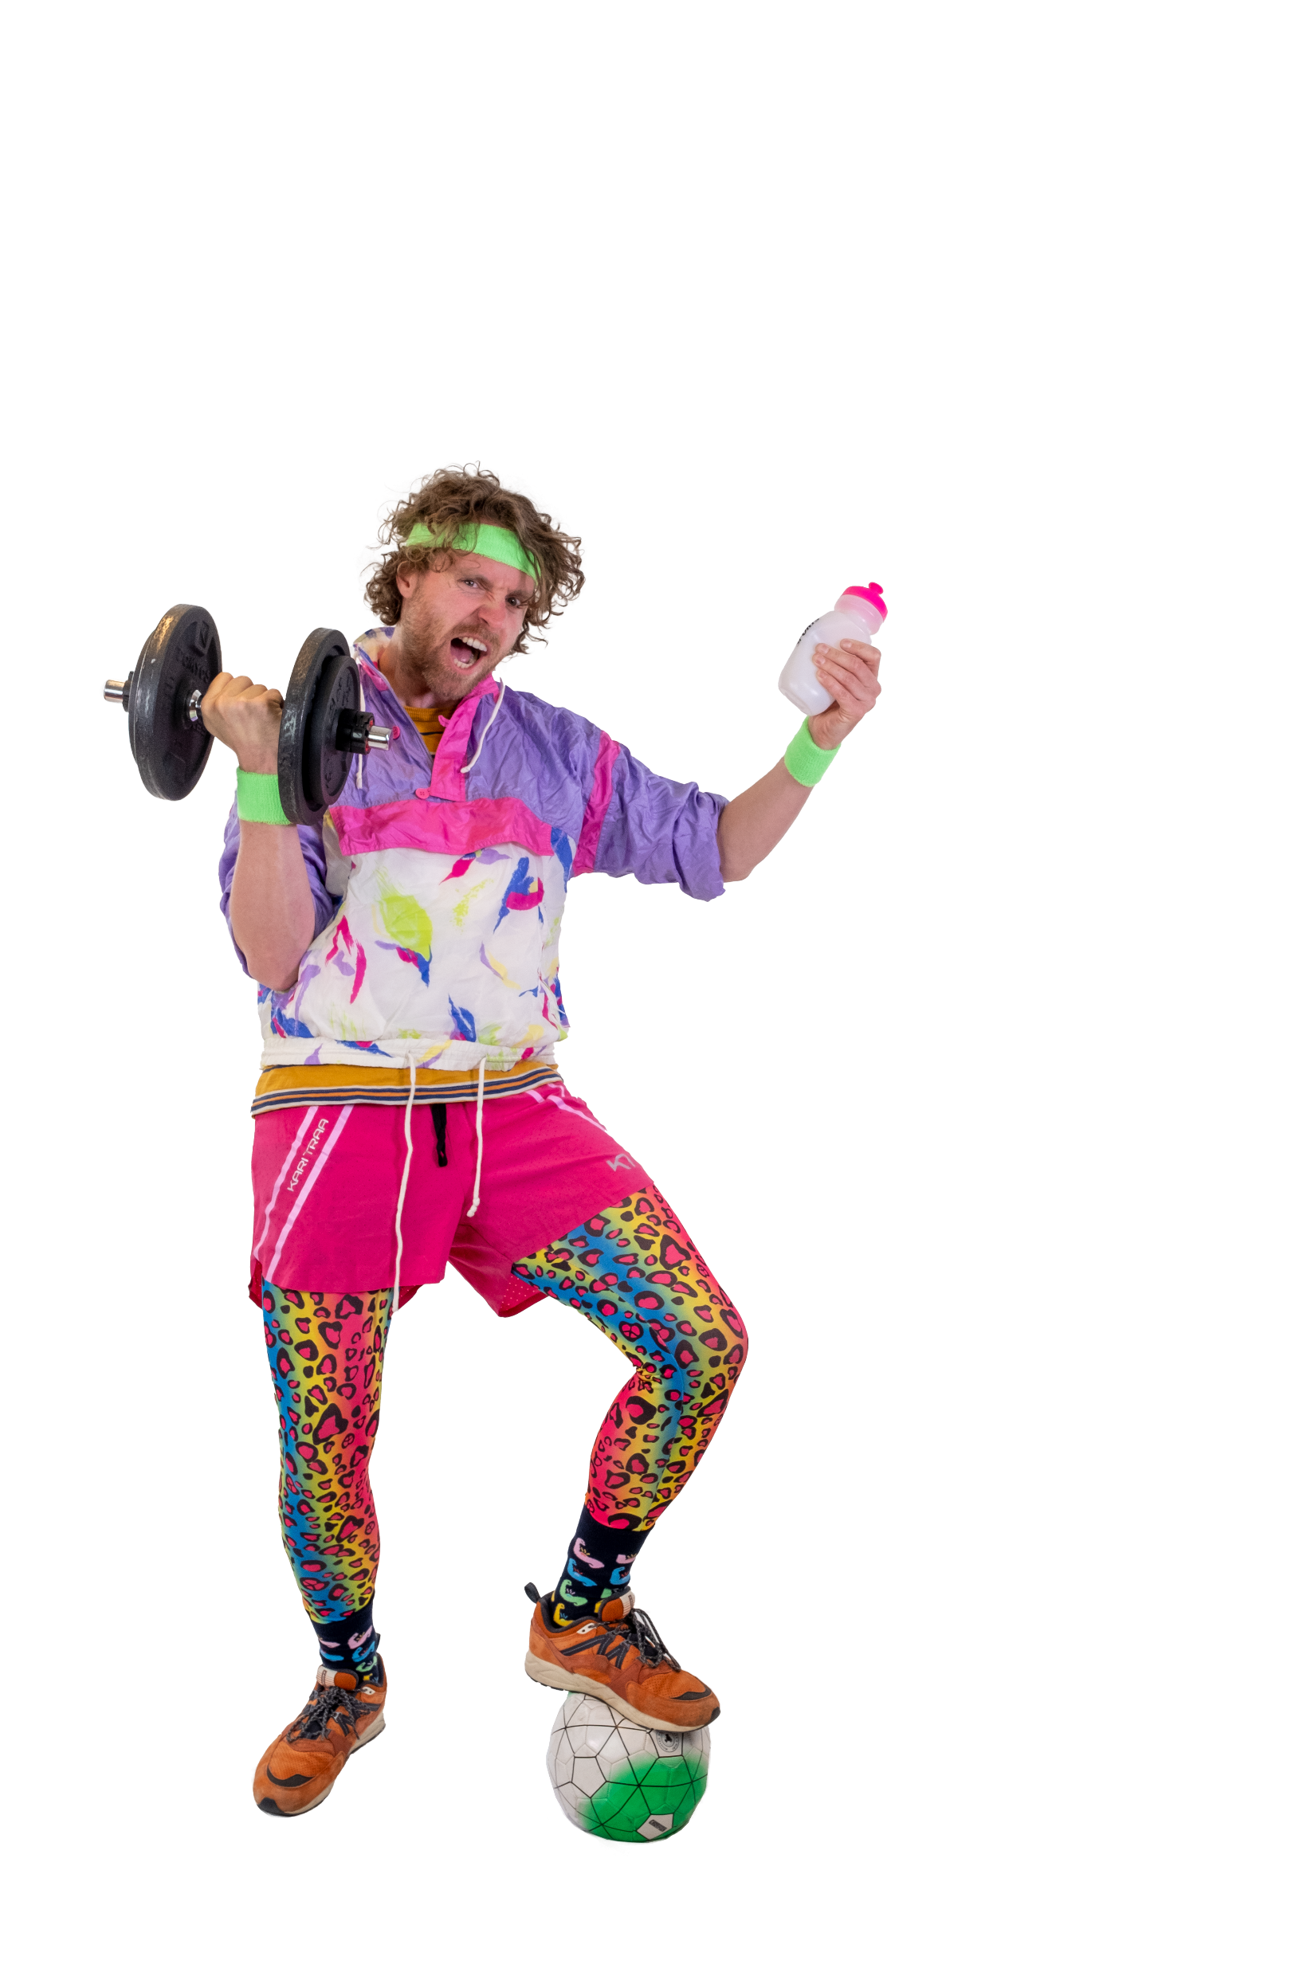
Maak je eigen
RECORDS!!!
1. Bedenk in groepjes een records over boeken of taal
2. Presenteer je idee aan de klas
3. Kies met de klas 1 of meerdere records
4. Voer het records uit
5. Behaal je records-certificaat
6. Daag andere klassen uit!

Slide 8
Maak je eigen
RECORD!!!
Voorbeeld
Een zo hoog mogelijke stapel boeken bouwen in 5 minuten

Slide 9
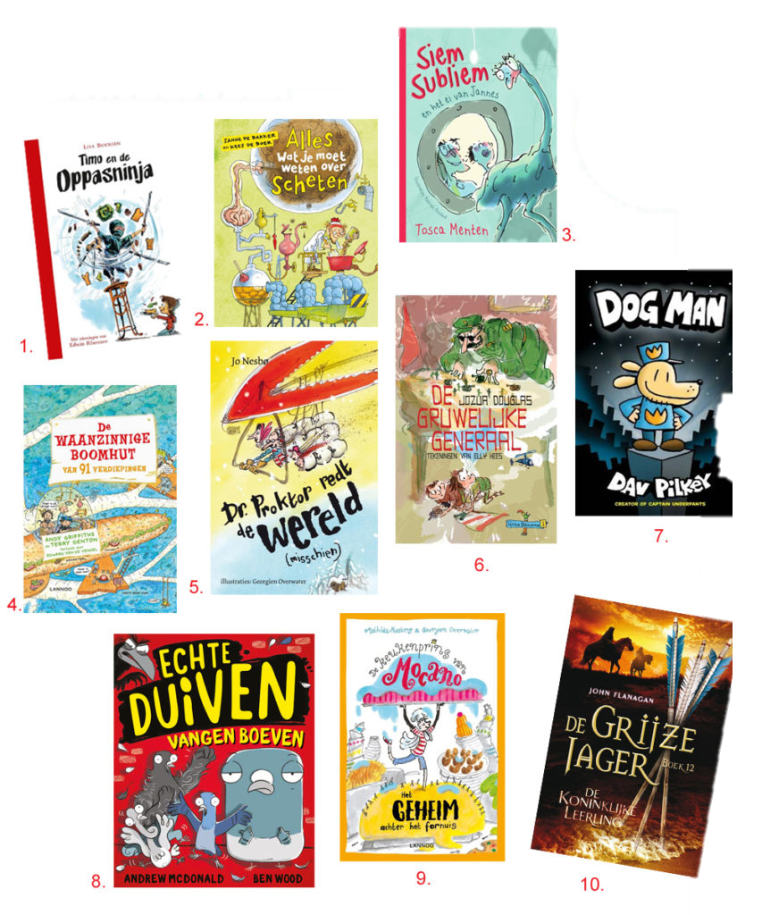
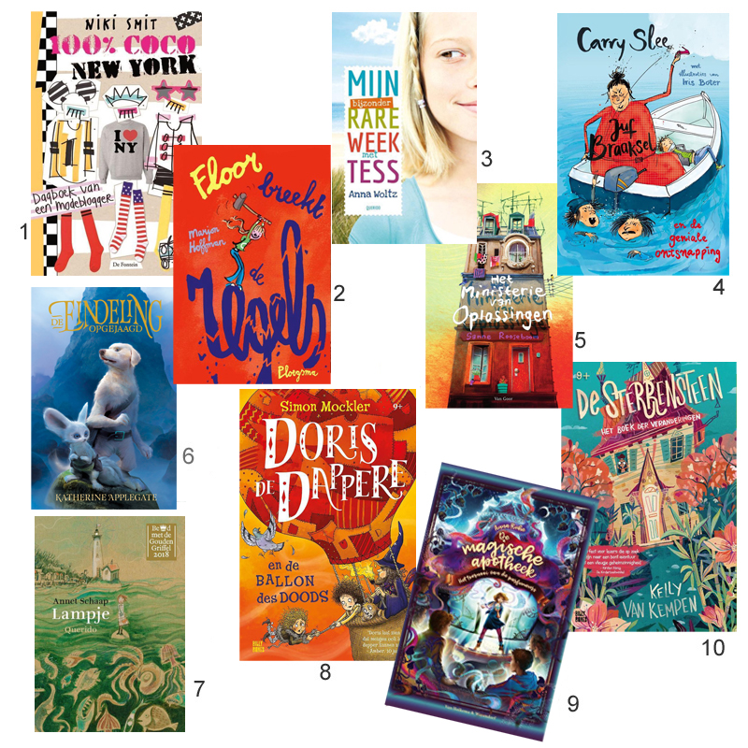
Maak je eigen
RECORDS!!!
Voorbeeld
Een verhaal schrijven met zoveel mogelijk boektitels erin

Slide 10
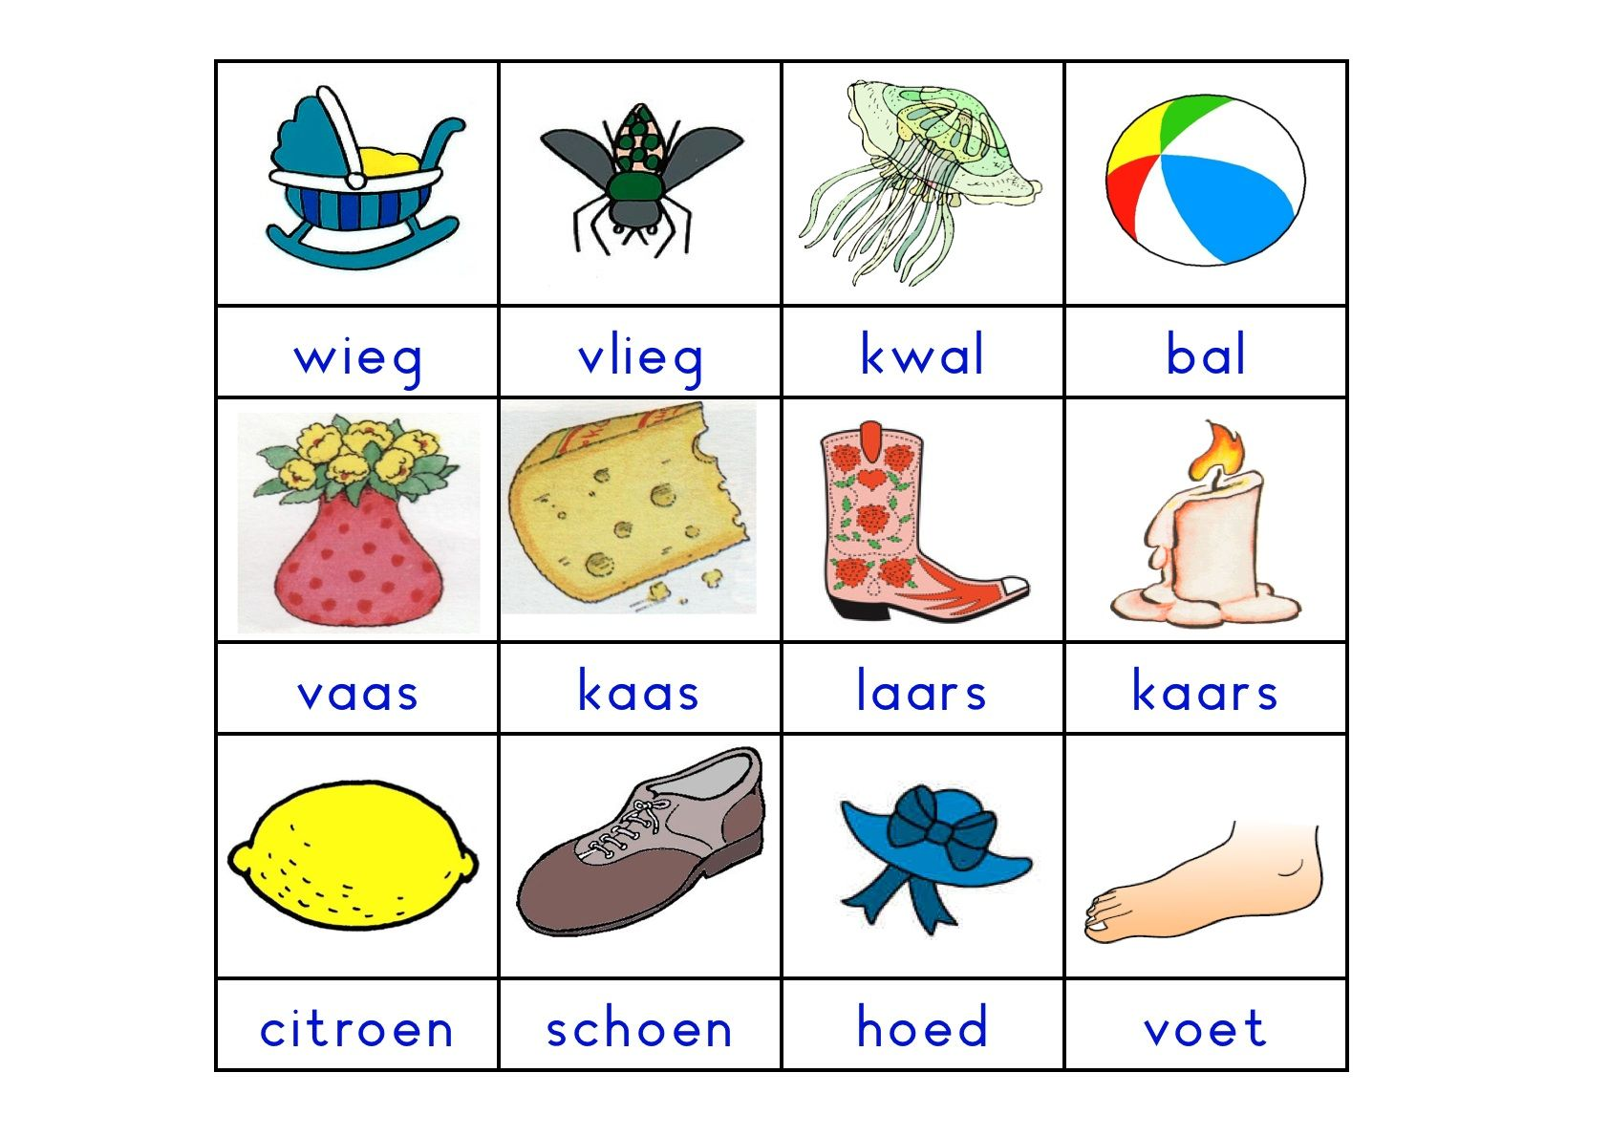
Maak je eigen
RECORDS!!!
Voorbeeld
Een gedicht schrijven met zoveel mogelijk rijmwoorden

